Slide 1


Slide 2
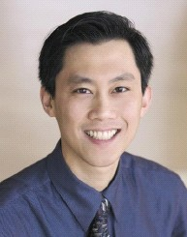

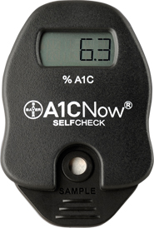


À votre service.
Le système A1cNow+®
Glycémie tous les jours? Mais quel est votre équilibre chronique de votre diabète?
Le système A1cNow+® de notre pharmacie est À VOTRE SERVICE.
Il permet de mesurer le taux d'hémoglobine glycosylée (HbA1c) qui permet de déterminer la glycémie sur 3 mois et est la référence dans la surveillance de l'équilibre glycémique.
PHARMACIE
DINH HIEU LUU,
PHARMACIEN INC.

Slide 3



Santé d’abord.
ENVIRONNEMENT
Effets des pesticides sur la santé : « On veut savoir! »
Quatre cancers du pancréas et deux pancréatites, autant du côté de sa mère que du côté de son père. Tous d'anciens travailleurs agricoles qui ont été en contact avec les pesticides. Après avoir perdu des proches, Marie-Josée Barbeau craint d'être la prochaine.
© Radio-Canada / Thomas Gerbet
PHARMACIE
DINH HIEU LUU,
PHARMACIEN INC.

Slide 4
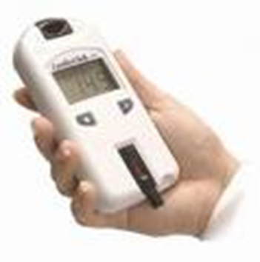
À votre service.
Bilan lipidique
Cholestérol? HDL? LDL? Triglycérides?
Seulement quelques minutes?
Le bilan lipidique de notre pharmacien est À VOTRE SERVICE.
Vous avez l’information sur votre taux de cholestérol. Notre pharmacie vous informe sur l’alimentation pour améliorer votre cholestérol.
PHARMACIE
DINH HIEU LUU,
PHARMACIEN INC.

Slide 5
Santé d’abord.
PÉNÉLOPE
Un test sanguin pourrait prédire notre espérance de vie
Une équipe de recherche européenne a récemment annoncé qu'elle était en train de développer un test sanguin qui pourrait prédire le moment de notre mort. Le médecin Denis Soulières et l'avocat Yann Joly expliquent en quoi consiste ce test et expriment des réserves sur son utilité.
© iStock
PHARMACIE
DINH HIEU LUU,
PHARMACIEN INC.

Slide 6
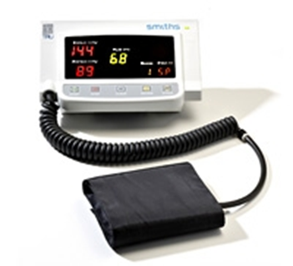
À votre service.
Le moniteur de pression BpTRU®
Stressé par la présence du médecin? Effet « blouse blanche »?
Le moniteur BpTRU® de notre pharmacie est À VOTRE SERVICE.
En cinq minutes, l'appareil prend automatiquement jusqu'à six mesures, abandonne la première lecture et affiche la moyenne des lectures restantes. Ce protocole est aussi objectif que le MAPA.
PHARMACIE
DINH HIEU LUU,
PHARMACIEN INC.

Slide 7
Santé d’abord.
MIDI INFO
Traiter les maladies rares à un prix exorbitant
« Dans les 10 dernières années, le secteur pharmaceutique est passé d'un modèle axé sur les médicaments pour le grand public à un modèle plus axé sur les maladies rares. Justement, parce qu'on peut demander des prix beaucoup plus élevés »
© iStock
PHARMACIE
DINH HIEU LUU,
PHARMACIEN INC.

Slide 8
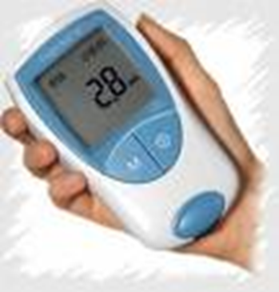
À votre service.
Clinique d’anticoagulothérapie
Test RIN ?
File d’attente à l’hôpital?
Le CoaguChek de notre pharmacien est À VOTRE SERVICE.
Votre dose de Coumadin est ajustée sur-le-champ.
PHARMACIE
DINH HIEU LUU,
PHARMACIEN INC.

Slide 9
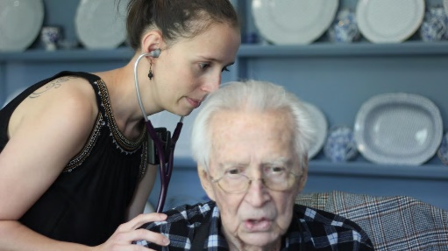
Santé d’abord.
SOINS ET TRAITEMENTS
Les aînés, soignés chez eux plutôt qu’à l’hôpital
La clinique des aînés, lancée en février dernier à Québec par l’Hôpital Saint-François d’Assise, commence à faire ses preuves. Le projet pilote vise à diminuer les visites à l’urgence, à écourter les hospitalisations et même à les éviter.
© Radio-Canada / Marie-Laure Josselin
PHARMACIE
DINH HIEU LUU,
PHARMACIEN INC.

Slide 10

À votre service.
Collecte de déchets biomédicaux
Contamination biologique? Danger pour la santé?
La collecte de déchets biomédicaux de notre pharmacie est À VOTRE SERVICE.
Vous pouvez l’amener à notre pharmacie.
Vous le disposez ainsi de façon sécuritaire et environnementale.
PHARMACIE
DINH HIEU LUU,
PHARMACIEN INC.

Slide 11
Santé d’abord.
DESSINE-MOI UN DIMANCHE
La chimie du Ritalin
Le Ritalin, de son vrai nom méthylphénidate, est une substance de synthèse qui a des effets neurostimulants (psychostimulants). Il fait accroître le taux de dopamine dans le cerveau, augmentant ainsi le niveau d'alerte et favorisant les apprentissages.
© iStock / piotr290
PHARMACIE
DINH HIEU LUU,
PHARMACIEN INC.

Slide 12
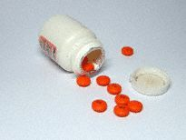
À votre service.
Collecte de médicaments périmés
Ménage de l’armoire de pharmacie? Médicaments périmés? Médi-caments d’ordonnances inutilisés?
La collecte de médicaments périmés de notre pharmacie est :
À VOTRE SERVICE.
Vous diminuez les risques de votre santé et vous protégez l’envi-ronnement en les portant à notre pharmacie.
PHARMACIE
DINH HIEU LUU,
PHARMACIEN INC.

Slide 13
Santé d’abord.
NUTRITION
Toujours pas assez de fruits et légumes dans les sacs à lunch canadiens
Si la qualité des repas du midi dans les écoles a connu une amélioration depuis 2004, l’Ontario et les autres provinces canadiennes sont encore loin des objectifs de nutrition du Guide alimentaire canadien, affirme une étude de l’Université de la Colombie-Britannique.
© iStock / @iStockphoto.com
PHARMACIE
DINH HIEU LUU,
PHARMACIEN INC.

Slide 14
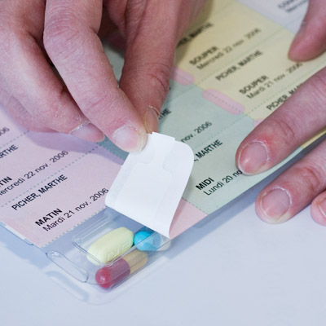
À votre service.
Service pilulier DISPILL
Beaucoup de médicaments à prendre?
Problème de mémoire?
Le pilulier préparé par notre pharmacien est À VOTRE SERVICE.
Les médicaments sont placés dans une cellule qui est identifiée par la date et le moment de la journée que vous devez les prendre.
PHARMACIE
DINH HIEU LUU,
PHARMACIEN INC.

Slide 15
Santé d’abord.
MOTEUR DE RECHERCHE
Les réseaux sociaux, en partie responsables de l’épidémie actuelle de perfectionnisme
« Les jeunes d'aujourd'hui seraient plus perfectionnistes que jamais, et c'est le cas tant chez les hommes que chez les femmes », note Marie Lambert Chan, rédactrice en chef du magazine Québec Science.
© iStock
PHARMACIE
DINH HIEU LUU,
PHARMACIEN INC.

Slide 16

Écoutez votre cœur.
Santé cardiovasculaire
Soucieux de votre santé? Tension? Cholestérol? Diabète? Médicaments?
Nous offrons une évaluation de votre profil santé cardiovasculaire et des conseils sur l’alimentation.
Soyez à jour de votre santé. Offert tous les dimanches. Prenez rendez-vous dès aujourd’hui.
C’est gratuit! Qu’attendez-vous?
PHARMACIE
DINH HIEU LUU,
PHARMACIEN INC.

Slide 17
Santé d’abord.
SOINS ET TRAITEMENTS
Mise en garde contre la prescription postopératoire excessive d'opioïdes
Sept fois plus de patients canadiens et américains que de patients suédois ont présenté des ordonnances d'opioïdes prescrits par un médecin à la suite d'une intervention chirurgicale mineure…
© iStock / Darwin Brandis
PHARMACIE
DINH HIEU LUU,
PHARMACIEN INC.

Slide 18

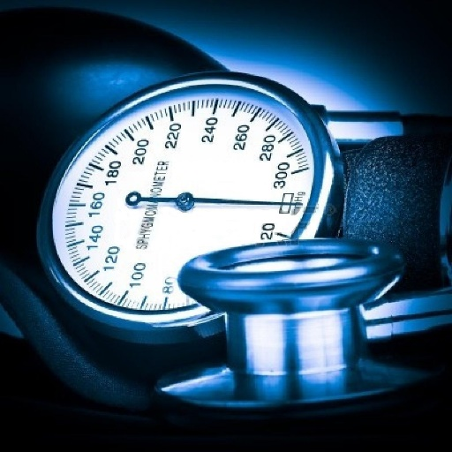
Écoutez votre cœur.
Comprendre votre
pression artérielle.
Les pharmaciens peuvent vous aider.
Améliorez vos résultats de pression artérielle avec une consultation personnalisée.
Informez-vous sur l’apport quotidien recommandé en sodium, sa répercussion sur votre pression artérielle et votre cœur.
Profitez du service offert par notre pharmacien, en collaboration avec Hypertension Canada.
PHARMACIE
DINH HIEU LUU,
PHARMACIEN INC.

Slide 19
Santé d’abord.
POLITIQUE FÉDÉRALE
Pénurie de médicaments au Canada en quatre mois, si Trump arrive à ses fins
Combien de temps les stocks canadiens de médicaments d’ordonnance pourraient-ils tenir le coup si l’administration Trump mettait sa proposition à exécution?
© AFP/Getty Images / STAN HONDA
PHARMACIE
DINH HIEU LUU,
PHARMACIEN INC.

Slide 20
Écoutez votre cœur.
Comprendre votre
pression artérielle.
Les pharmaciens peuvent vous aider.
Améliorez vos résultats de pression artérielle avec une consultation personnalisée.
Informez-vous sur l’apport quotidien recommandé en sodium, sa répercussion sur votre pression artérielle et votre cœur.
Profitez du service offert par notre pharmacien, en collaboration avec Hypertension Canada.
PHARMACIE
DINH HIEU LUU,
PHARMACIEN INC.

